Slide 1
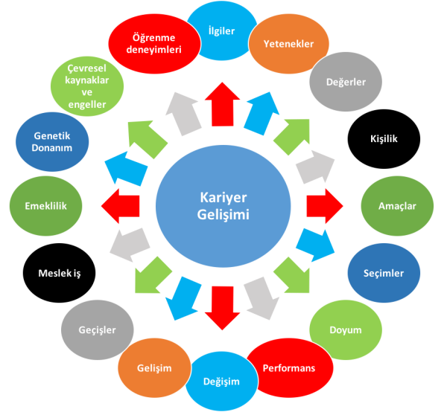
Mesleki İlgi, Değer ve Yeteneklerini Tanıma

Slide 2
Meslek Seçimi Nedir?
Sınav puanlarına veya popülerliğe göre seçilmemesi gereken, yaşam boyu bireyin oluşturduğu benlik, kişilik örüntüleriyle şekillenen yine bireyin ilgi, değer ve yeteneklerine göre son halini alan bir seçimdir.

Slide 3
Meslek seçimi, kariyer gelişimi sürecinde şekillenir.
Kariyer sürecinin başlangıç yaşı da araştırmacılardan araştırmacıya değişmektedir. Ancak, okulöncesi dönemi ile birlikte çocukların meslek kavramını öğrenmeye başladığını söylemek mümkündür.

Slide 4
Bireylerin kariyer gelişimlerini etkileyen pek çok faktör olduğu düşünülmektedir. Bu faktörlerden bazıları şunlardır:
1- Psikolojik Faktörler
-Yetenek
-Çoklu Zeka
-İlgi
-Kişilik Özellikleri
-Mesleki Değerleri

Slide 5
2- Sosyolojik Faktörler
-Aile
-Sosyoekonomik Düzey
3-Cinsiyet
«Bu faktörler ileriki slaytlarda detaylandırılmamış olup anlatım sırasında eklemelerle zenginleştirilebilir.»

Slide 6
Psikolojik faktörleri ele alalım:
Yetenek: Bireyin bir iş veya etkinliği diğerlerinden daha hızlı yapabilme kapasitesi ve öğrenme gücüdür.
«Her çocuğun yetenek alanı farklıdır.»
«Yetenek genel olarak kalıtsaldır.»
«Çocuğun yeteneği olduğu alana ilgisi varsa ve çevresel koşulları bu ilgisini destekliyorsa çocuğun becerisi gelişecektir.»
«Desteklenmeyen yetenek alanları zamanla körelirler.»

Slide 7
Örneğin; doğuştan başarılı bir yüzücü olma kapasitesi ile dünyaya gelen bir birey deniz olmayan bir bölgede bu yeteneğini beceriye dönüştürme şansı bulamayabilir.

Slide 8
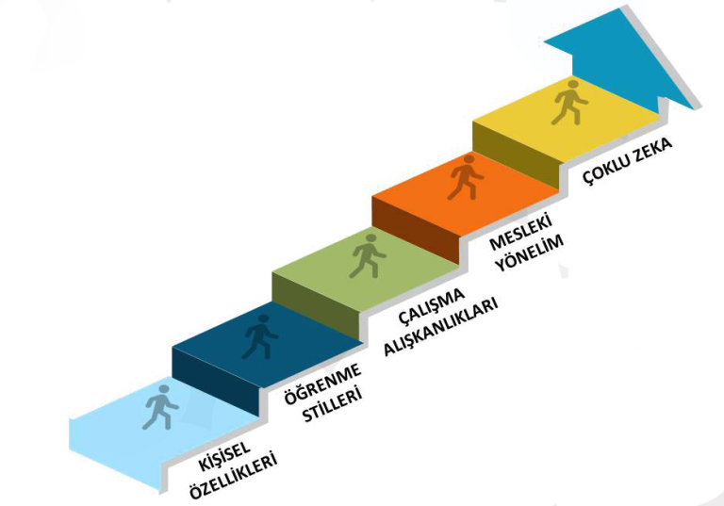
b) İlgi: Bir işi, etkinliği veya görevi yaparken alınan doyum veya keyiftir. Bir faaliyeti sevme veya sevmeme durumudur.
«Meslek seçiminde yeteneklerimiz kadar ilgilerimiz de önemlidir.»
«Sevdiğimiz bir işi yaparken daha başarılı oluruz.»

Slide 9
c) Kişilik Özellikleri: Kişiliğimiz doğuştan getirdiğimiz özelliklerimiz ve sosyal çevremiz sonucu şekillenir. Her bireyin kişiliği birbirinden farklıdır.
«Kariyer gelişimi, kişilik özelliklerinden bağımsız gelişemez.»
Örneğin; içedönük kişilik özellikleri sergileyen bir bireyin, iletişim becerisi yüksek mesleklerde başarılı olma ihtimali dışadönük bireylere göre daha düşüktür.
Mesleğin özellikleri ile kişinin özellikleri uyuşursa bireyin yaptığı işte daha başarılı olacağı düşünülmektedir.

Slide 10
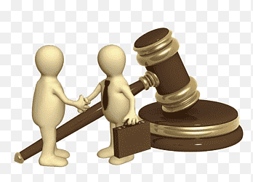
d) Meslek Değerleri: Bir mesleğin seçilmesi sonucunda mesleğin sağlayacağı kazanç anlamına gelmektedir.
Meslekler ihtiyaçlarımıza yanıt verdiği düzeyde değerlidir. Bu nedenle herkes değerlerine ve ihtiyaçlarına uygun mesleğe yönelmelidir.
Para, toplumsal saygınlık, güvence, düzenli yaşam vb. meslek seçiminde ön plana çıkan değerlere örnek olarak verilebilir.

Slide 11
Meslek seçimine giden yolda çocuklar ve gençler birçok evreden geçerler. Bu evrelerde yapılması gerekenler çocukların yaşlarına göre değişmektedir.
Bu evreye geçmeden önce meslek seçimi ile ilgili bazı kavramları ele alalım:

Slide 12
Benlik Nedir?
İnsanın kendisinde var olduğunu düşündüğü özellikleri, amaçları, yetenekleri, idealleri kapsayan bir unsurdur. Bireyin benlik gelişimi hem çevresel faktörlerden hem de bireysel faktörlerden etkilenir. Çevresel faktörler içerisinde özellikle aile beklentileri, anne baba tutumları çok etkilidir. Bunların yanı sıra akranların ve medyanın etkileri de bulunmaktadır.
Bireyler büyürken kendi rolleri, kişilikleri, yetenekleri hakkında bir bakış açısı geliştirirler, ardından kendilerine yönelik bu bakış açılarıyla meslekleri eşleştirirler.
Ör: Kendinizi tanımlayan 3 özelliğinizi sıralayın. Bu özelliklerinizin oluşmasında çevrenizin ne düzeyde etkili olduğunu düşünüyorsunuz?

Slide 13
Ör: Kadın-erkek cinsiyet rollerinin birbirinden ayrıldığı bir ortamda büyüyen bir kız bir erkek çocuğu düşünelim. Sizce hangi mesleklere yönelim göstereceklerdir?

Slide 14
Yaşam Boyu Kavramı
Meslek seçimi, kariyer gelişimi süreci içerisinde yapılan bir seçimdir. Bu seçimi yapmadan önce öğrenciler ilgilerini, değerlerini ve yeteneklerini keşfederler.
Kariyer gelişimi de yaşam boyu süren bir süreçtir. Her yaş döneminde yapılması gerekenler farklıdır.
Örneğin; Anaokul-İlkokul dönemi çocuklarından geleceklerinde yapacakları varsayılan meslekleri şimdiden seçmeleri beklenemez. Ancak, gelecek dönemlerinde meslek seçimlerine yardımcı olacak ilgi, yetenek ve değerlerini tanımaya yönelik çalışmalar şimdiden yapılabilir.

Slide 15
Anaokulu ve İlkokul Dönemindeki Çocuklar
Bu dönemde çocuklar henüz içlerinde bulundukları çevreyi keşfetme evresindedirler.
Bu yaşlarda çocuklar fantezi ve oyunlar ile yetişkin rollerini denerler.
Ör: Poliscilik, kuaförcülük, doktorculuk vb. oynarlar.
Bu dönemde, çocuklarda meslek kavramı oluşmaya başlar, çocuklar etrafındaki farklı mesleklere sahip olan kişilerin farkına varırlar, mesleklere ilişkin hayaller kurarlar fakat bu hayallerin gerçeklikle ilişkisi bulunmamaktadır.
Ör: Çocukken hangi mesleği yapmak istiyordunuz?

Slide 16
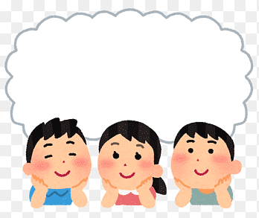
Anaokulu ve İlkokul Dönemindeki Çocuklar
Çocukların sağlıklı bir kendini tanıma ve mesleklere yönelik doğru bir bakış açısı oluşturabilmeleri için şu görevleri gerçekleştirmeleri gerekmektedir:
-Özgüven kazanma
-Kendi yaşamları üzerindeki kontrollerini arttırma (yapabilecekleri görevlerde sorumluluk vererek kazandırılabilir)
-Başarı ihtiyacını karşılayabilecek etkinlik veya faaliyetlerde yer alma (okul yarışmaları, halk eğitim kursları vb.)
-Zaman algısı geliştirme (ör: uyuyup uyanacağız yarın olacak, dün ………. yemeği yemiştik vb.)

Slide 17
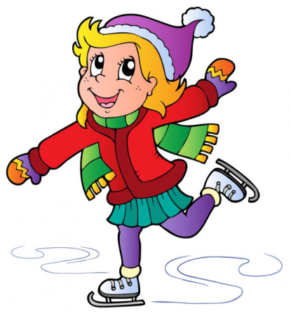
Anne Babalar Olarak Neler Yapabilirsiniz?
1-Yakın çevrenizdeki kişilerin mesleklerini tanıtın.
2-Okul içinde ve dışında çocuklarınızın farklı etkinliklerde bulunmalarına özen gösterin. Evde farklı etkinliklerin aldığı resimleri (müzik çalan çocuk, resim yapan çocuk, kitap okuyan çocuk, paten kayan çocuk vb.) çocuğunuzla paylaşarak kendisinin ilgisini çeken resimleri seçmesini sağlayın.

Slide 18
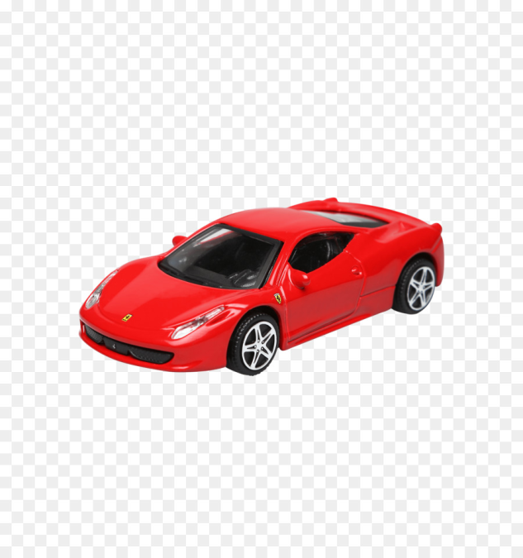
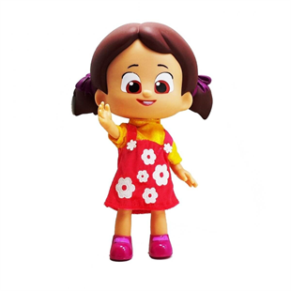
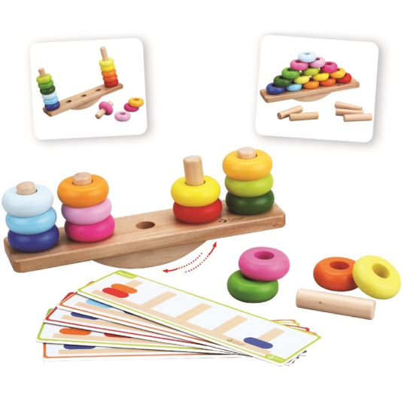
3-Çocuklarınızın istedikleri oyuncaklarla oynamalarına izin verin. Oyuncaklarda cinsiyetçi davranmamaya özen gösterin.

Slide 19
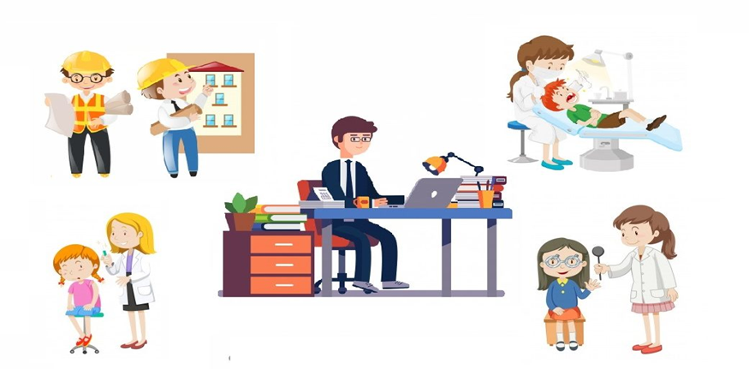
4-Her mesleğin toplumsal yaşama katkısı olduğunu belirtin. Günlük rutinlerinizde sık sık bu konuya değinin.
Ör: Çocuğunuza şu soruları sorarak farkındalık sağlayabilirsiniz: Saçlarımızı kim keser? Kuaför- berber olmasaydı ne olurdu? Hastalandığımızda iyileşmek için kime gideriz? Hastanelerde kimler çalışır?
Dışarıda güvenliğimizi kim sağlar? Polis, jandarma olmasaydı ne olurdu?
Uçakları kim kullanır?
Sokaklarımızı kim süpürür? vb. sorularla çocuklarınızın farkındalığını arttırabilirsiniz.

Slide 20
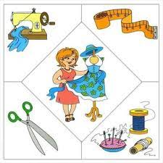
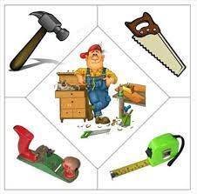
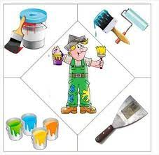
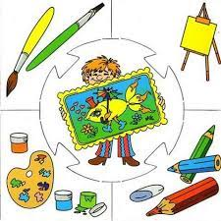
5-Merak ettikleri meslekleri birlikte araştırın, o mesleğe ilişkin bilgileri paylaşın. Evinizde etkinlik duvarı oluşturun.

Slide 21
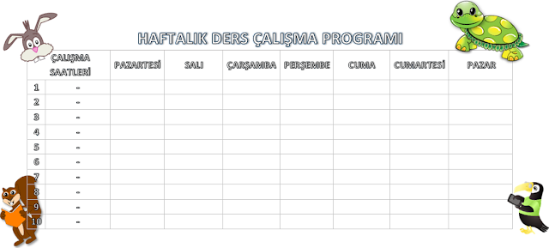
6-Kısa ve uzun vadeli kariyer amaçları oluşturun. Örneğin; Birlikte ders çalışma planı hazırlayın ve onu uygulayın. (Daha çok 4. Sınıflar için)

Slide 22
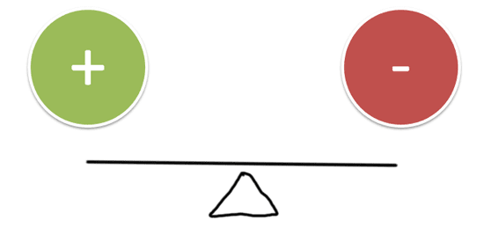
7- Çocuğunuzda gözlemlediğiniz güçlü yönleri çocuğunuzla paylaşın.

Slide 23
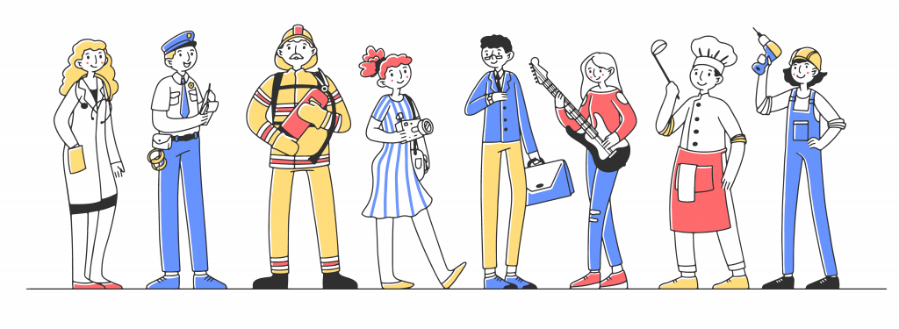
Dinlediğiniz için teşekkürler..

